Slide 1
2025 년도 생산판매실적 입력 안내
“ 고효율에너지기자재를 제조〮수입하는 자는 매년 3 월 31 일까지
전년도 생산 ( 수입 ) 량 , 판매량을 공단으로 신고하여야 합니다 . ”
• 에너지이용합리화법 제 22 조 ( 고효율에너지기자재의 인증 등 )
• 에너지이용합리화법 제 66 조 ( 보고 및 검사 등 )
제 66 조 ( 보고 및 검사 등 ) ① 산업통상자원부장관이나 시 · 도지사는 이 법의 시행을 위하여 필요하면 산업
통상자원부령으로 정하는 바에 따라 효율관리기자재 · 대기전력저감대상제품 · 고효율에너지인증대상기자
재의 제조업자 · 수입업자 · 판매업자 및 각 시험기관 , 에너지절약전문기업 , 에너지다소비사업자 , 진단기관
과 검사대상기기설치자에 대하여 그 업무에 관한 보고를 명하거나 소속 공무원 또는 공단으로 하여금
효율관리기자재 제조업자 등의 사무소 · 사업장 · 공장이나 창고에 출입하여 장부 · 서류 · 에너지사용기자재 ,
그 밖의 물건을 검사하게 할 수 있다 .
• 에너지이용합리화법 시행규칙 제 33 조 ( 보고 및 검사 등 )
제 33 조 ( 보고 및 검사 등 ) ① 법 제 66 조제 1 항에 따라 산업통상자원부장관이 보고를 명할 수
있는 사항은 다음 각 호와 같다 .
1. 효율관리기자재 · 대기전력저감대상제품 · 고효율에너지인증대상기자재의 제조업자 · 수입업
자 또는 판매업자의 경우：연도별 생산 · 수입 또는 판매 실적

Slide 2
2025 년도 생산판매실적 입력 안내
• 제출기한 : 2026 년 3 월 31 일까지
( 미제출시 300 만원 이하의 과태료 부과 )
• 대상품목 ( 총 25 개품목 )
- 산업 · 건물용 가스보일러 , 펌프 , 스크류냉동기 , 무정전전원장치 , 인버터 ,
직화흡수식 냉온수기 , 원심식 송풍기 , 터보압축기 , LED 유도등 , 항온항습기 ,
가스히트펌프 , 전력저장장치 (ESS), 최대수요전력제어장치 , 문자간판용
LED 모듈 , 가스진공온수보일러 , 중온수 흡수식 냉동기 , 전기자동차
충전장치 , 등기구 , LED 램프 , 스마트 LED 조명 , 고기밀성 단열문 , 냉방용
창유리필름 , 금속제 커튼월, 회생제동장치 , 공기-물 히트펌프
• 제출 : 한국에너지공단 효율관리제도 홈페이지
(http://eep.energy.or.kr) 를 통해 모델별로 입력

Slide 3
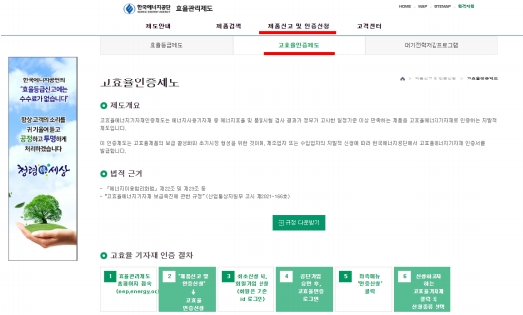
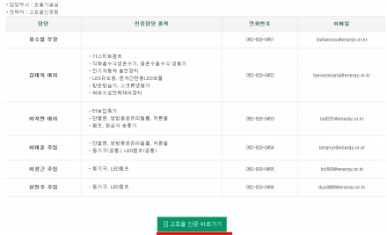
전산시스템 접속 방법
➢
➢
효율관리제도 사이트 (http://eep.energy.or.kr/)
제품신고 및 인증신청 – 고효율인증제도 – 고효율 인증 바로가기
①
②
③
맨 아래로 스크롤
내리면 위치함

Slide 4
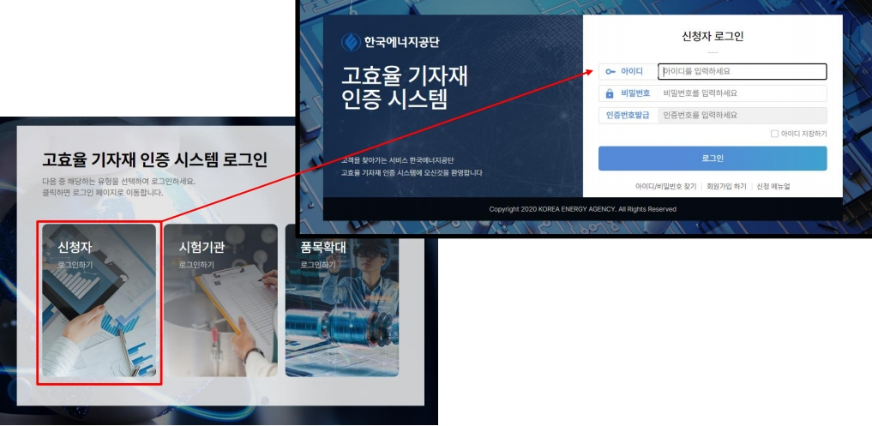
전산시스템 접속 방법
➢
➢
효율관리제도 사이트 (http://eep.energy.or.kr/)
제품신고 및 인증신청 – 고효율인증제도 – 고효율 인증 바로가기

Slide 5
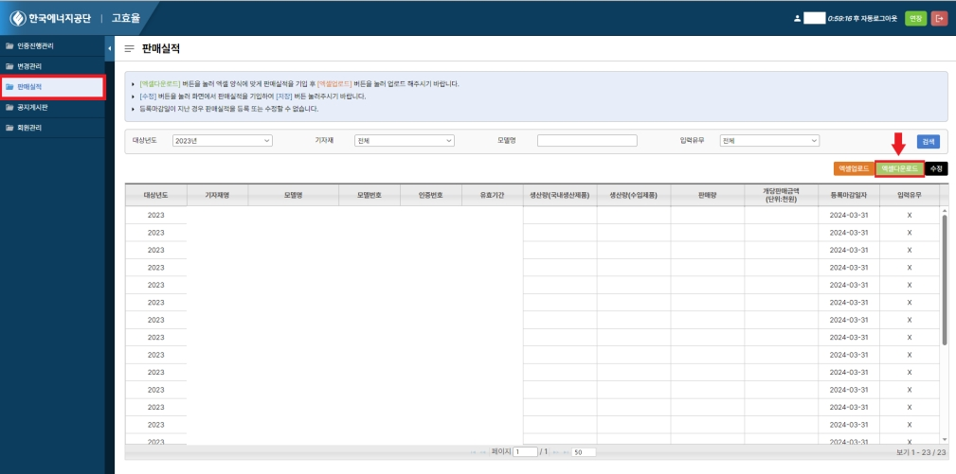
판매실적 입력 안내 ( 방식 1. 엑셀 활용 )
➢ 우측에 엑셀다운로드 클릭
➢ 엑셀파일에 4 컬럼에 대한 데이터 기입 후 저장
➢ 엑셀 업로드
*** 데이터 기입 시 개당 판매금액 단위는 천원 단위임

Slide 6
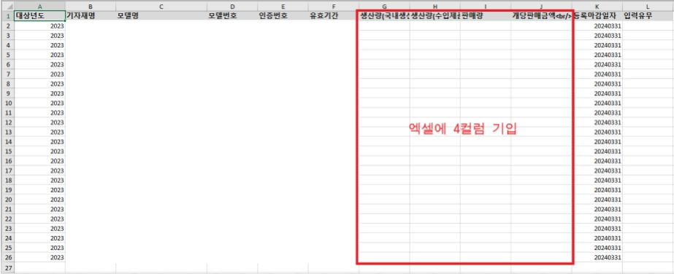
판매실적 입력 안내 ( 방식 1. 엑셀 활용 )
➢ 우측에 엑셀다운로드 클릭
➢ 엑셀파일에 4 컬럼에 대한 데이터 기입 후 저장
➢ 엑셀 업로드
*** 데이터 기입 시 개당 판매금액 단위는 천원 단위임
해당 없을 시 ‘0’ 기재

Slide 7
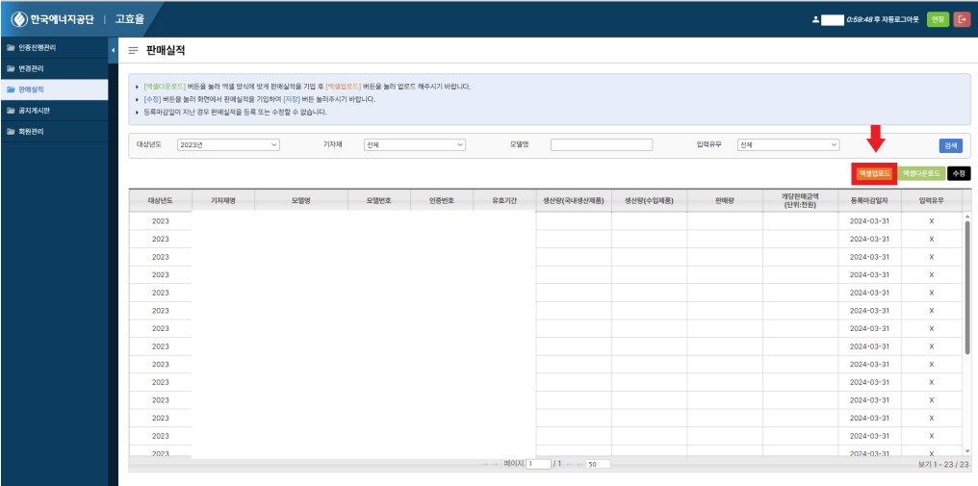
판매실적 입력 안내 ( 방식 1. 엑셀 활용 )
➢ 우측에 엑셀다운로드 클릭
➢ 엑셀파일에 4 컬럼에 대한 데이터 기입 후 저장
➢ 엑셀 업로드
*** 데이터 기입 시 개당 판매금액 단위는 천원 단위임

Slide 8
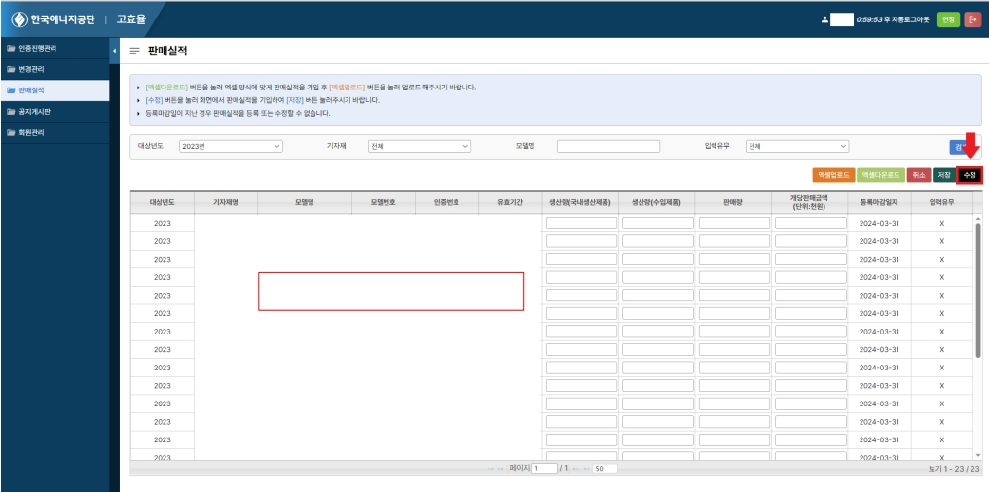
판매실적 입력 안내 ( 방식 2. 수정 버튼 활용 )
➢ 수정버튼 누를 시 4 컬럼의 값을 기입할 수 있도록 활성화됩니다 .
➢ 4 컬럼에 실적 기입 후 저장 버튼 누르고 , 입력 유무 란이 O 로 전환되면 입력 완료
➢ 판매량은 정수만 입력 해야함
해당 없을 시 ‘0’ 기재

Slide 9
※ 생산판매실적 입력 FAQ
1. 생산량 ( 국내생산제품 ), 생산량 ( 수입제품 ) 구분이 되어 있는데 어디에 작성해야 하나요 ?
→ 국내 제조공장만 있을 경우 , 수입 란에 ‘0’ 으로 기재하시면 됩니다 .
2. 작성 완료했는데 , 완료된 사실을 어떻게 알 수 있나요 ?
→ 입력유무 란이 모두 O 로 나오면 완료 상태입니다 .
3. 생산판매실적이 없는 경우에도 입력해야 하나요 ?
→ 고효율인증이 유효한 모든 모델이 대상이며 , 생산판매량이 없는 경우에도 0 으로 입력이
필요합니다 .
4. 실적 입력란에 인증모델이 중복된 경우 , 인증모델이 없거나 다른 경우 어떻게 해야 할까요 ?
→ 생산판매실적 실제 입력대상과 업체 사용자 화면에 나타나는 입력대상이 다른 경우 ,
상황을 캡처하여 kpson@energy.or.kr 로 메일 바랍니다 .
이 외에 다른 질의가 있을 경우 , 유선 (052-920-0455) 또는
이메일 (kpson@energy.or.kr) 로 문의 바랍니다 .

